Slide 1
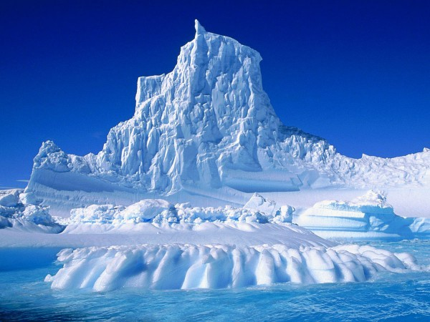
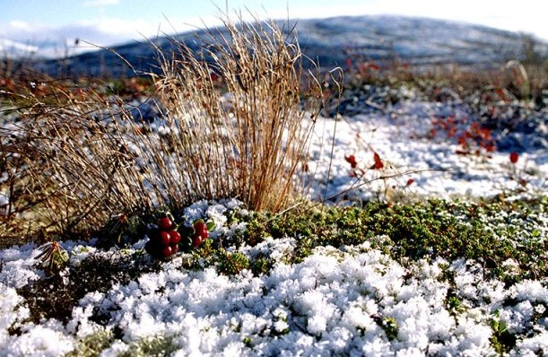
Интересные факты о жизни животных ледяных пустынь и тундры.
Учитель начальных классов Кузьминых Е.Ю.

Slide 2
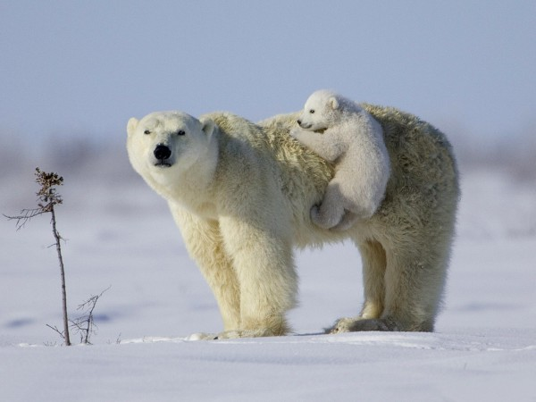
Белые медведи так хорошо защищены от холода жиром и густым мехом, что они могут перегреваться даже при минусовых температурах. Чтобы предотвратить это, белые медведи, как правило, ходят медленно и тратят много часов на отдых.

Slide 3
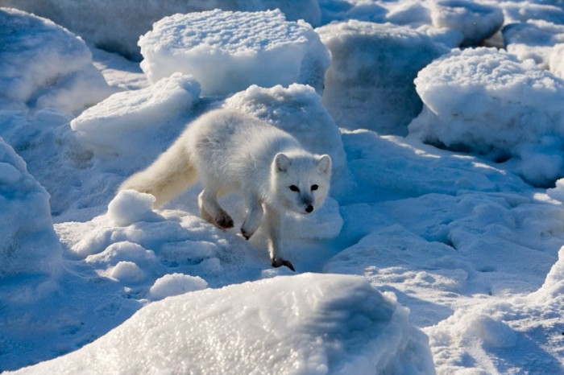
Многие песцы ищут удобное место в расселинах скал или среди камней. Большинство щенков появляется на свет в мае - июне.

Slide 4
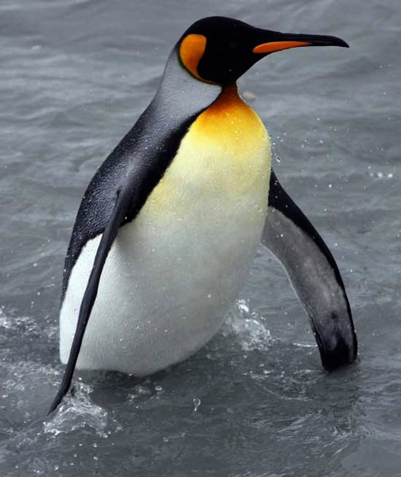
В колониях императорского пингвина порой насчитывается 300 тысяч особей.

Slide 5
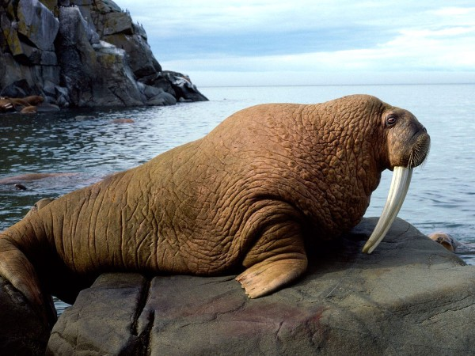
Длина клыков моржей у более крупных представителей достигает одного метра.

Slide 6
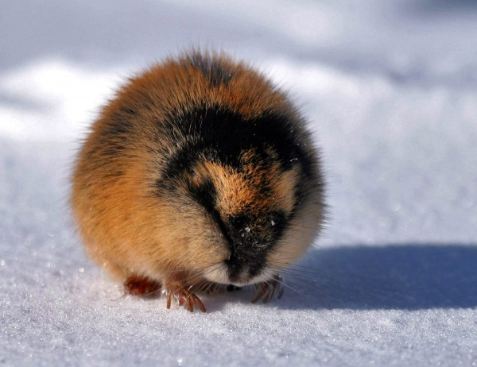
Резцы у леммингов и сусликов продолжают расти в течение всей жизни.

Slide 7
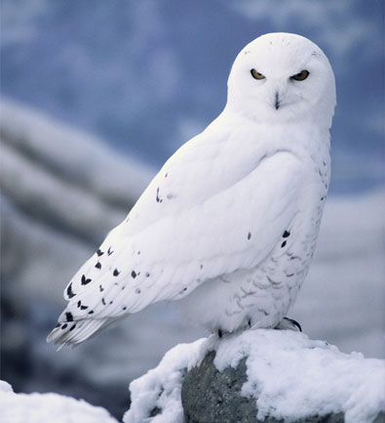
Птенцы у полярной совы разновозрастные. Яйца эти птицы откладывают не одновременно, а с перерывами. С отложением первого яйца сова начинает насиживание, поэтому птенцы появляются на свет в разное время.

Slide 8
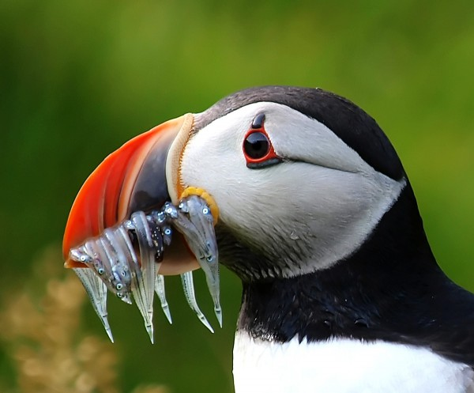
Тупик – уникальная птица, которая умеет плавать и нырять, летать и бегать, и даже рыть гнезда! Вот так умелец! Тупик может переносить от 15 до 20 рыб, держа поперёк их в клюве, как на шампуре.

Slide 9
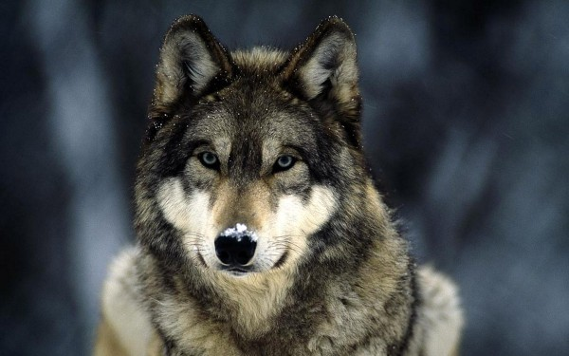
Голодный волк может съесть 10 килограммов мяса в один присест, это как если бы человек съел за один присест сотню гамбургеров.

Slide 10
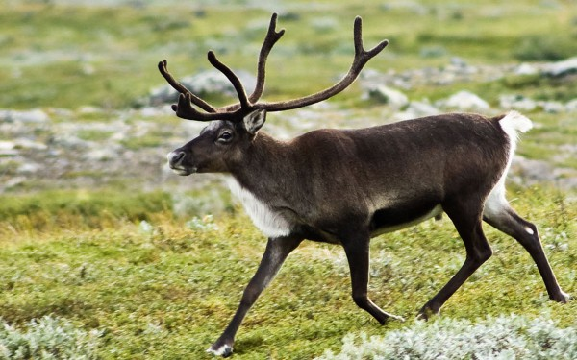
Сбрасывают рога самцы и самки оленей в разное время года. Самцы избавляются от них в начале зимы, а самки поздней весной. Стоит заметить, что самки диких северных оленей зимой имеют большое преимущество перед самцами, которые уже сбросили свои рога. Самки часто отгоняют самцов от пищи как раз таки с помощью своих рогов, и даже таким способом отбирают у них откопанный в снегу ягель.

